Slide 1
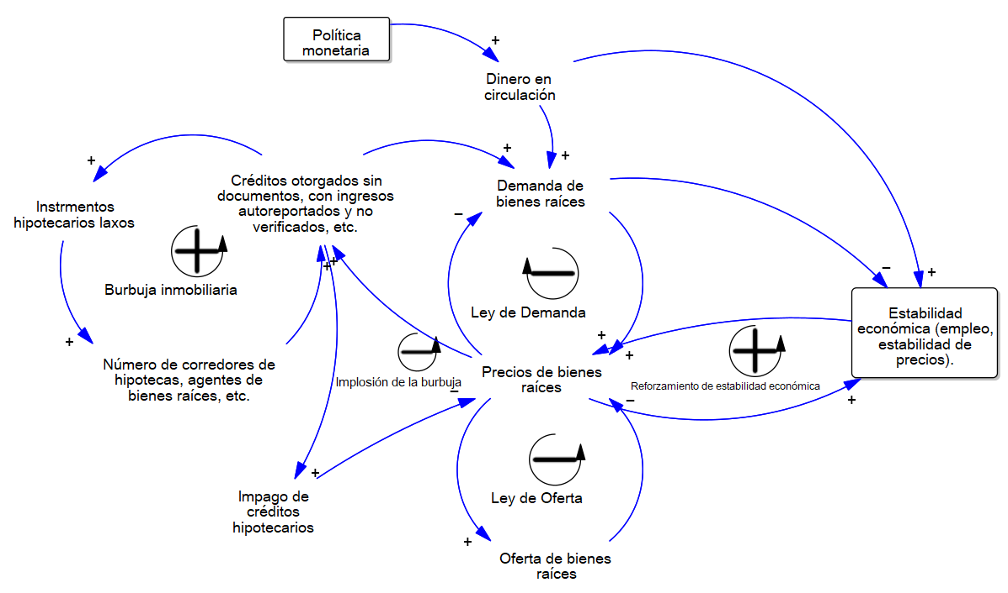
Política monetaria (modificación de tasas de interés, operaciones en mercado abierto, modificación de proporciones en reserva).
Estabilidad económica (empleo, estabilidad de precios).

